Slide 1
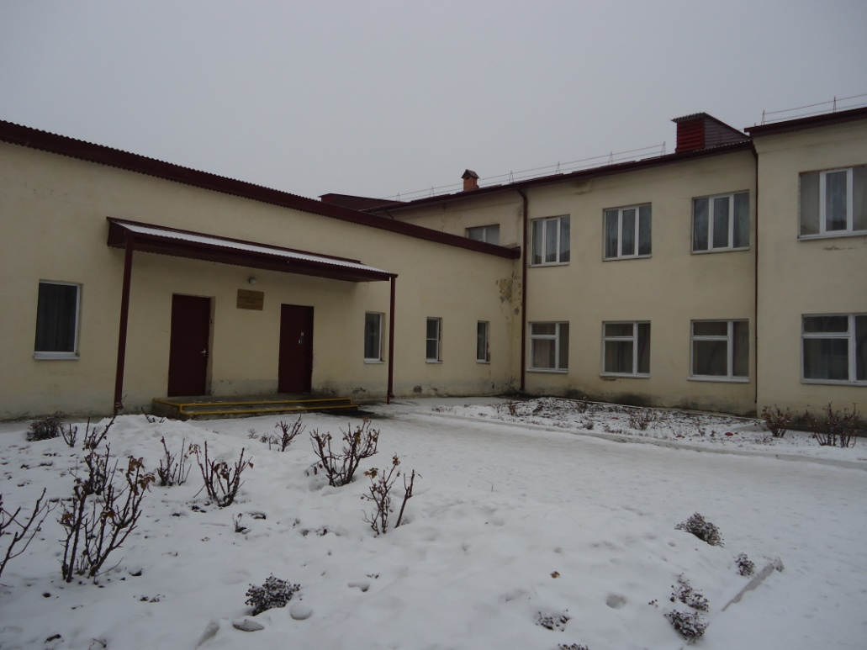
Муниципальное бюджетное дошкольное образовательное учреждение
ДЕТСКИЙ САД №34 комбинированного вида
Цховребова
Рита
Валериевна
Старший воспитатель

Slide 2
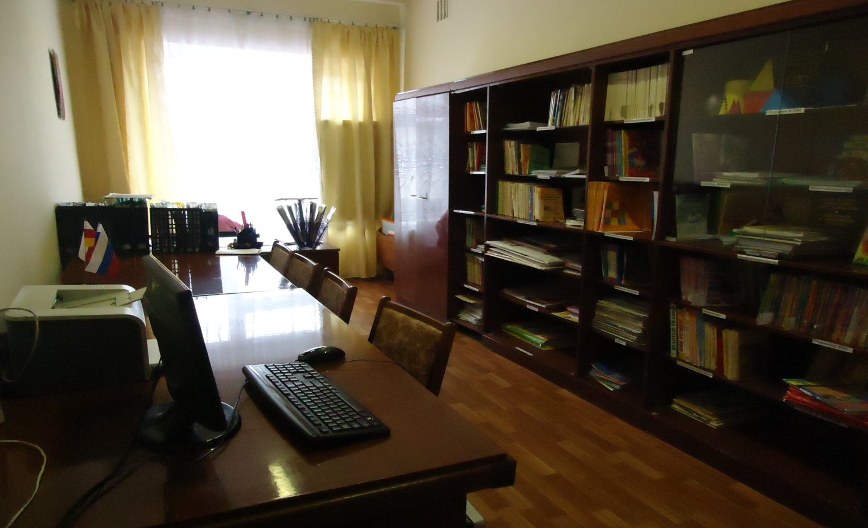
«Методический кабинет ДОУ- центр совершенствования профессиональной компетентности педагогов»

Slide 3
Принципы организации методического кабинета
- доступности;
- научности и актуальности;
- наглядности;
- эстетичности;
- креативности.

Slide 4
Методическая работа в ДОУ – это неотъемлемая составляющая единой системы непрерывного образования педагогических кадров, система повышения их профессиональной квалификации.

Slide 5
Целью методической работы в ДОУ является создание оптимальных условий для непрерывного повышения уровня общей и педагогической культуры всех участников образовательного процесса.

Slide 6
График работы методического кабинета
Работа с сотрудниками с 13.00 – 15.00.
Прием родителей – вторник, пятница с 16.00 – 18.00.
Дни недели | Время работы | Перерыв
Понедельник | 8.00 – 16.20 | 12.30 – 13.00
Вторник | 10.00 – 18.20 | 12.30 – 13.00
Среда | 8.00 – 16.20 | 12.30 – 13.00
Четверг | 8.00 – 16.20 | 12.30 – 13.00
пятница | 10.00 – 18.20 | 12.30 – 13.00

Slide 7
Нормативно правовые документы
Программно-методическое обеспечение
Работа с родителями
Методический,
книжный дидактический,
наглядный материал
Изучение передового педагогического опыта
Методический кабинет
Основная документация
Информационное обеспечение
Контрольно-диагностический материал
Работа с педагогическими кадрами
Аттестация педагогических кадров

Slide 8
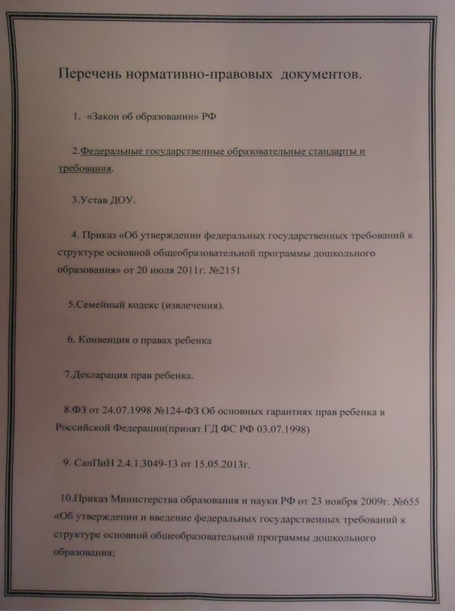
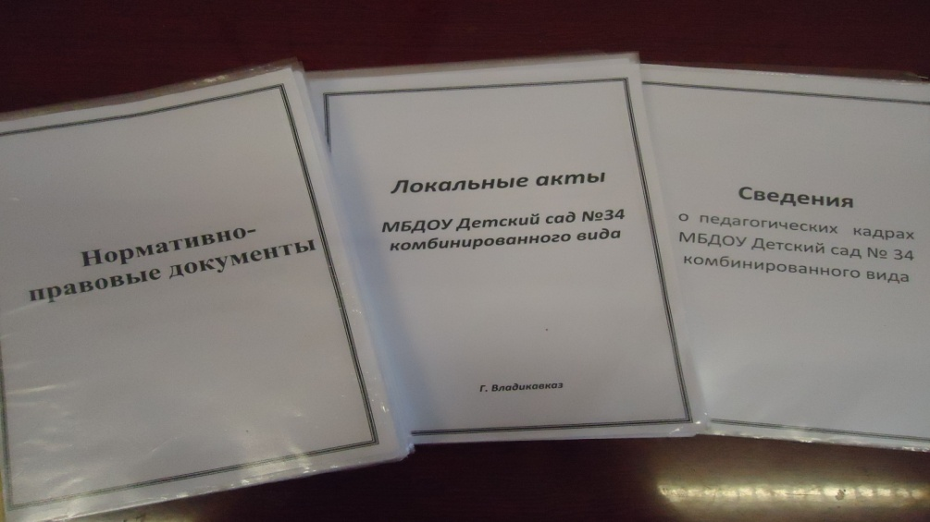
Нормативно-правовые документы
-нормативные документы федерального и регионального уровня;
-локальные акты.

Slide 9
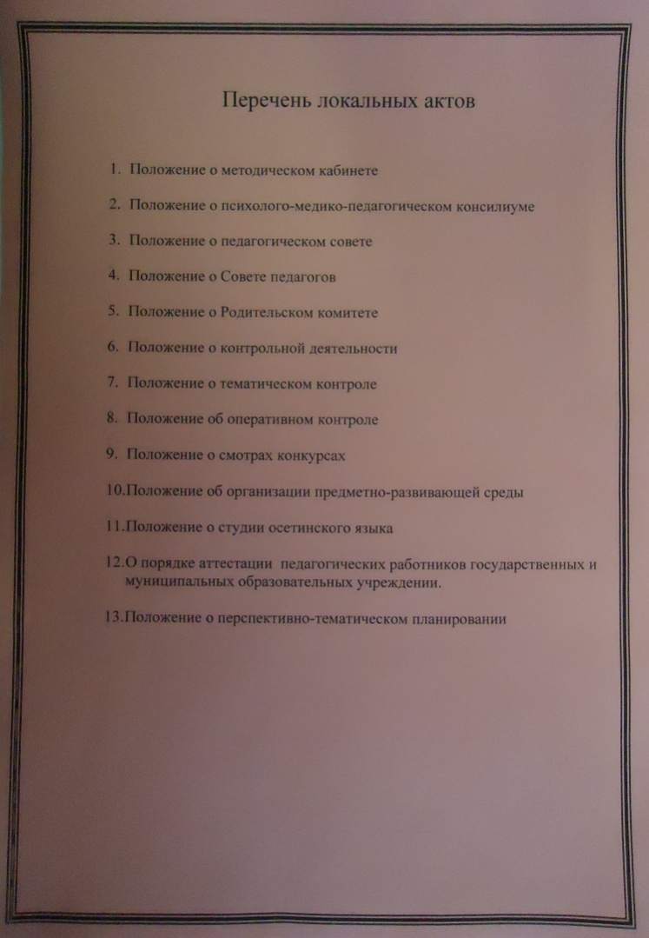
Нормативно-правовые документы

Slide 10
Программно - методическое обеспечение
От рождения до школы. Примерная общеобразовательная программа дошкольного образования/Под. Ред. Н.Е.Вераксы- М.,2014.
Общеобразовательная программа МБДОУ №34
Образовательная программа «Детский сад 2100»

Slide 11
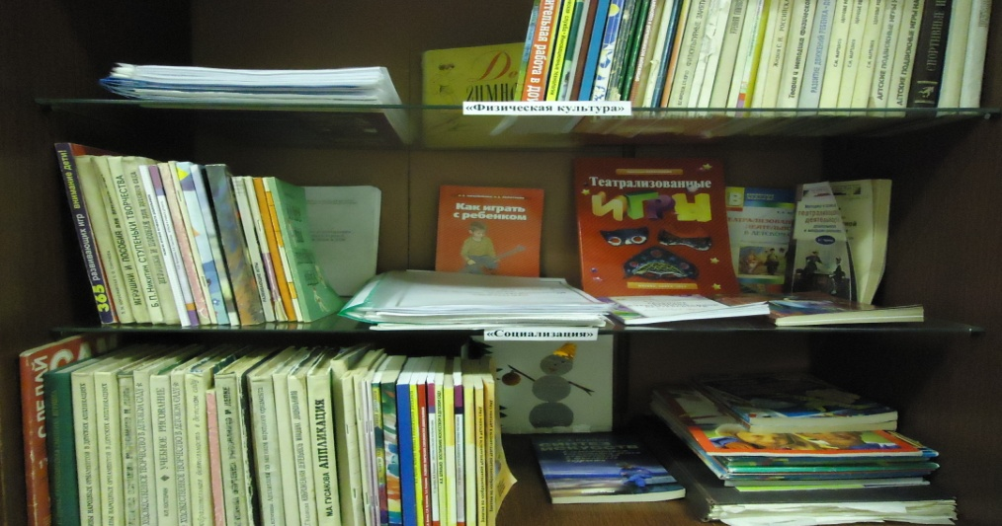
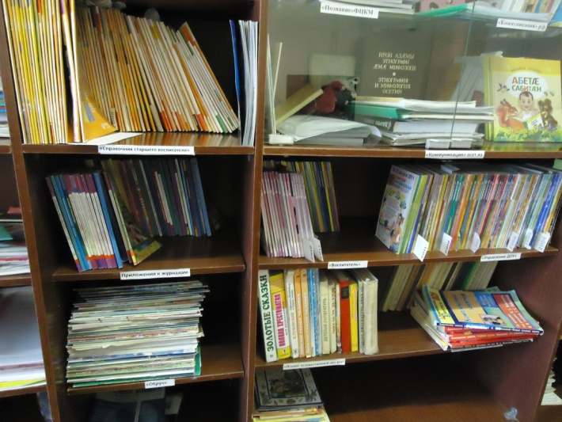
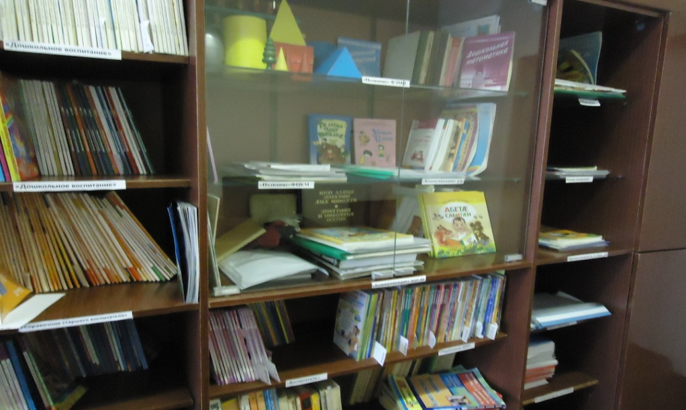
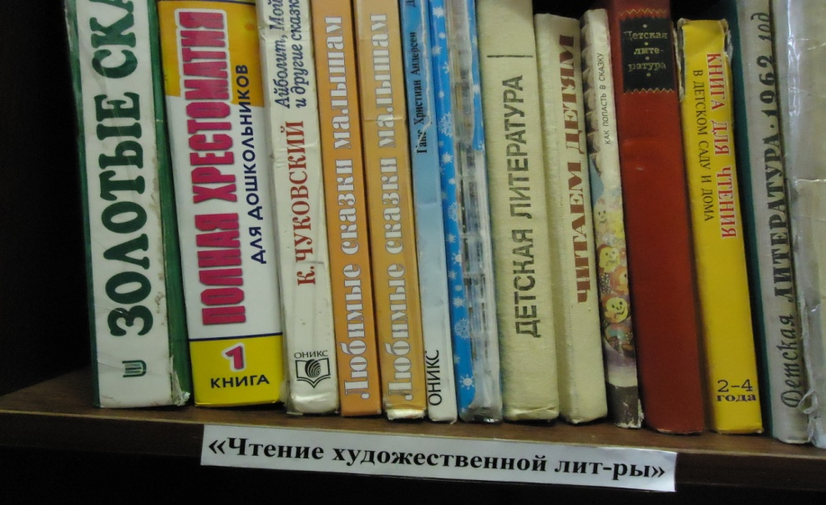
Методический, книжный, наглядный фонд

Slide 12
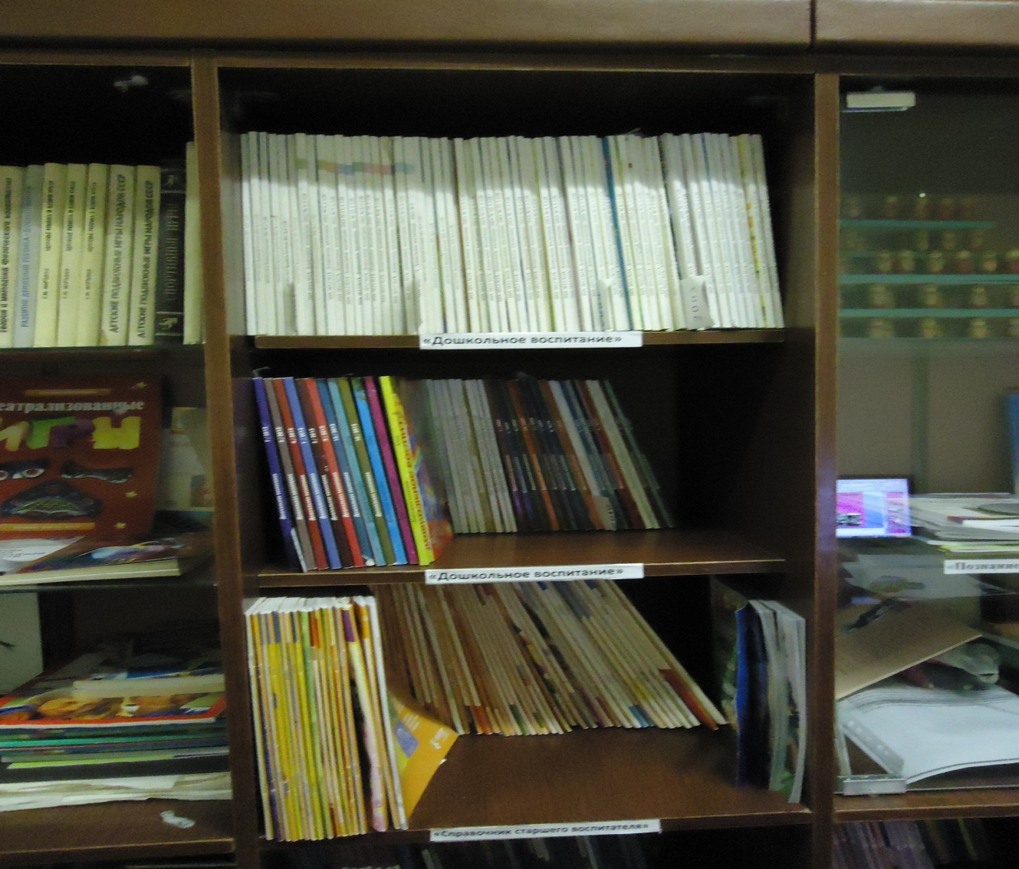
Методический, книжный, наглядный фонд

Slide 13
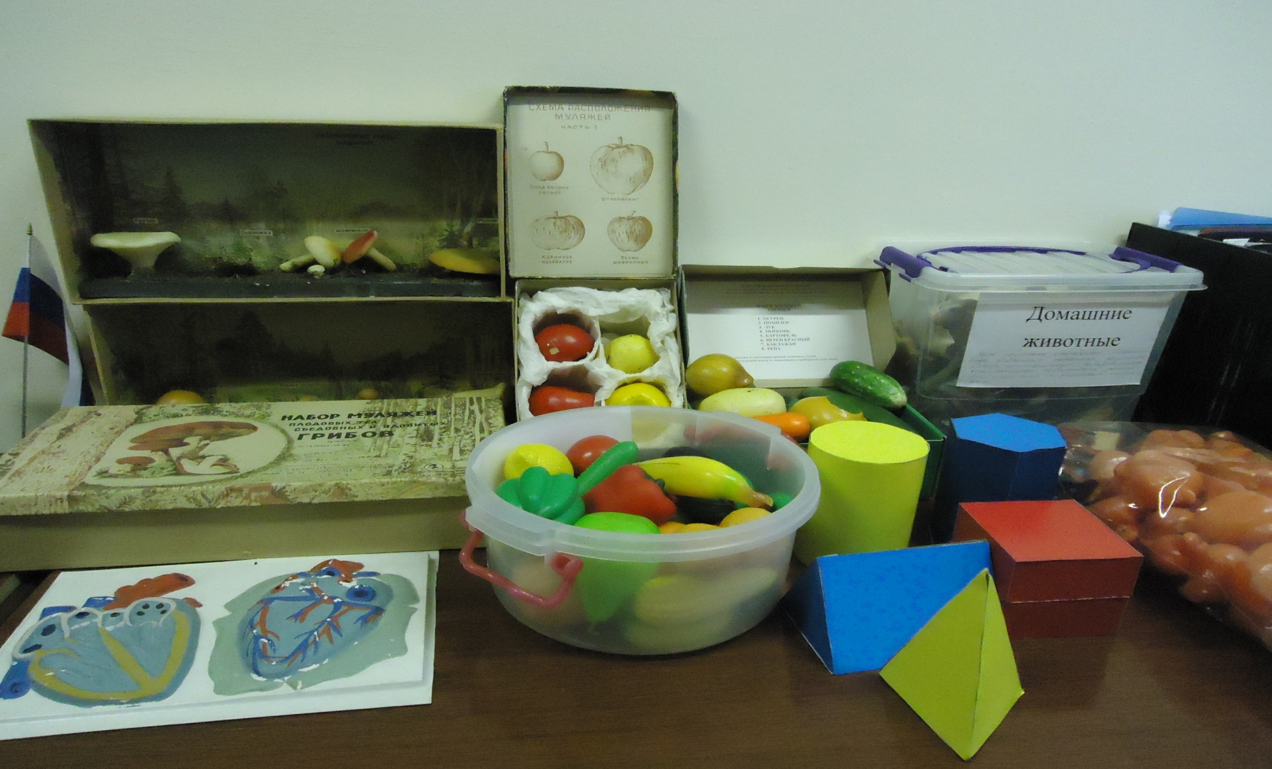
Методический, книжный, наглядный фонд

Slide 14
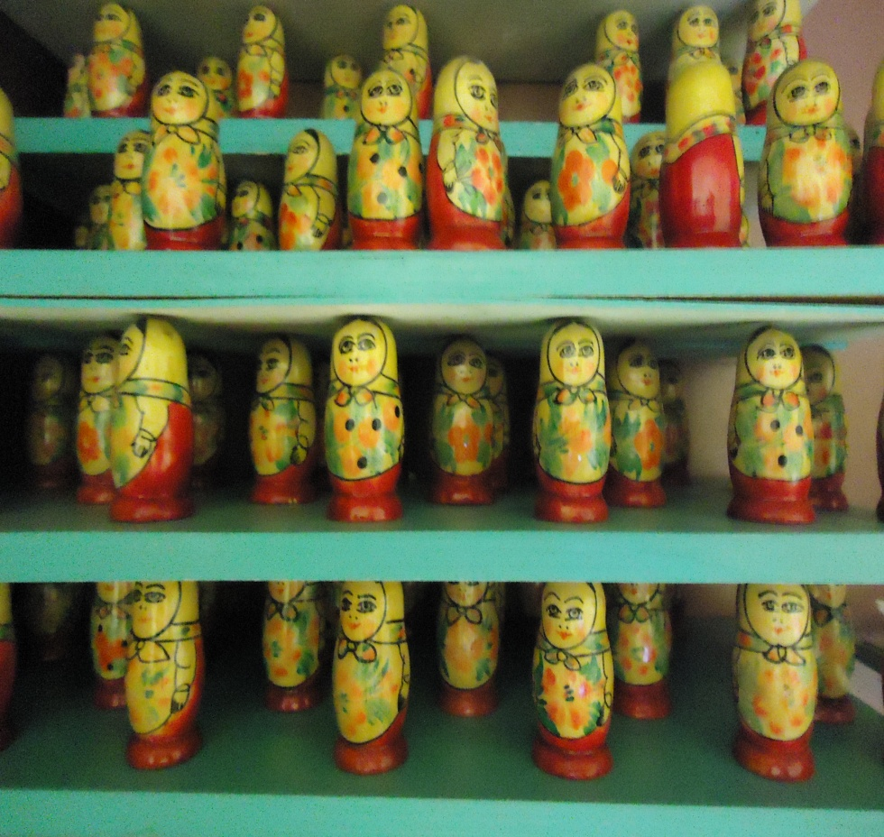
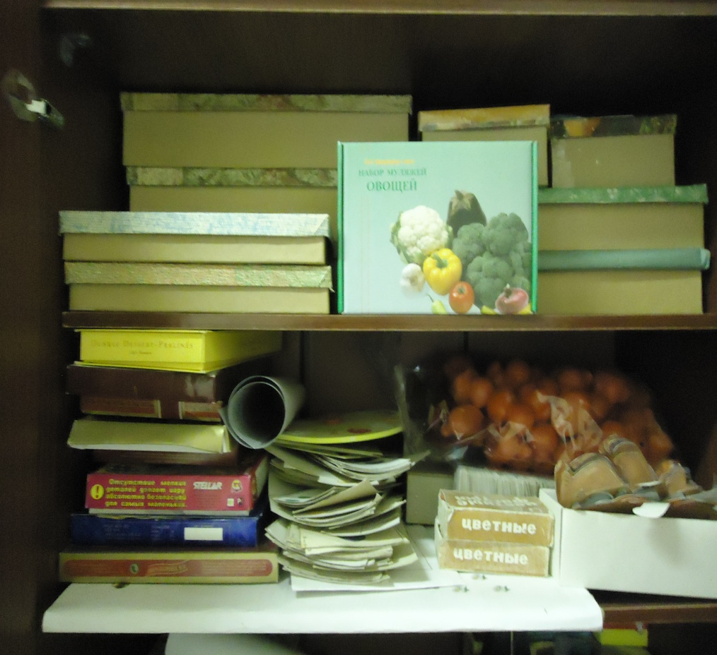
Методический, книжный, наглядный фонд

Slide 15
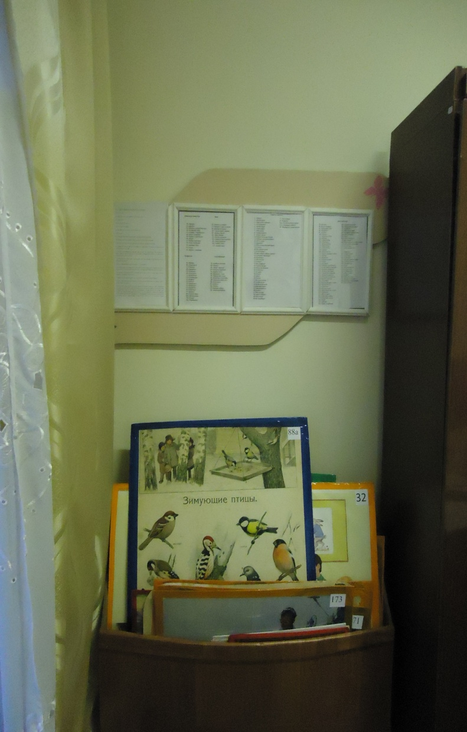
Методический, книжный, наглядный фонд

Slide 16
Основная документация
- годовой план ДОУ;
- план работы старшего воспитателя;
- протоколы педагогических советов и материалы к ним;

Slide 17
Работа с педагогическими кадрами
- банк данных педагогических кадров ДОУ;
- материалы профессионального роста педагогов;
- материалы по работе с молодыми специалистами;
-материалы по аттестации педагогических кадров, планирование и учет повышения квалификации;
материалы по организации самообразования;
- журнал учета выдаваемой литературы и пособий.

Slide 18
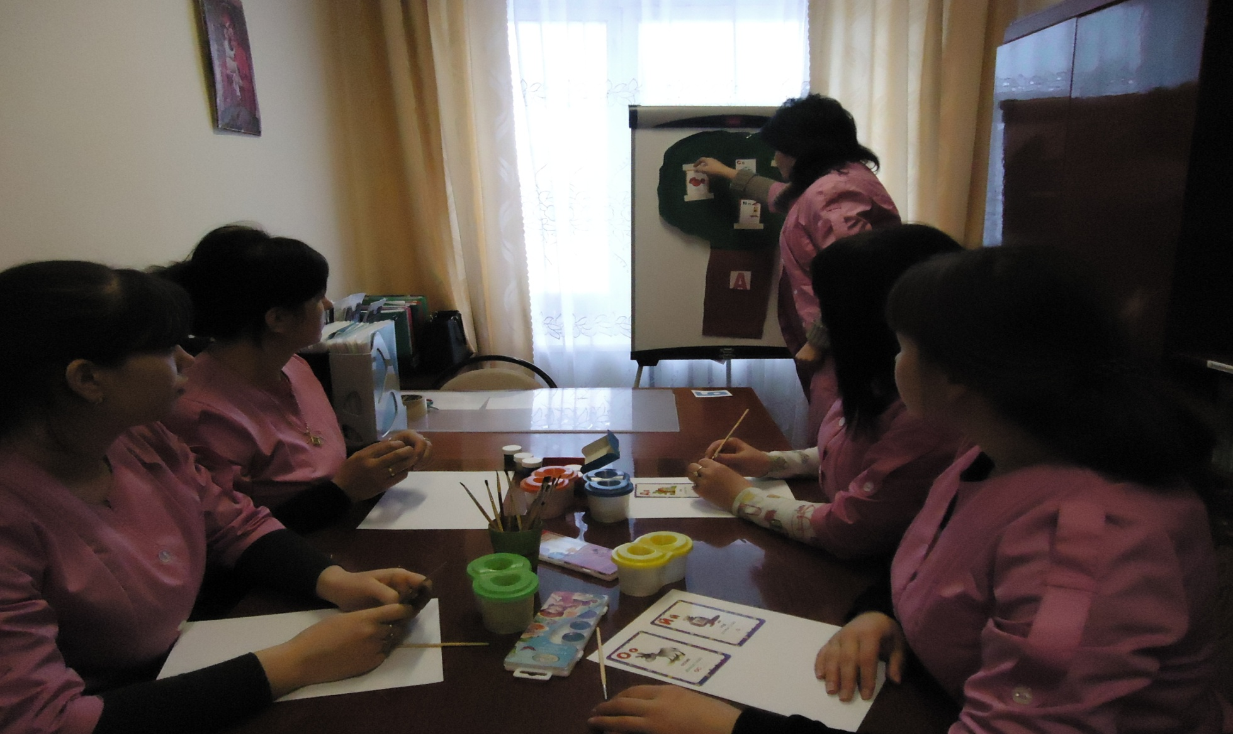
Работа с педагогическими кадрами

Slide 19
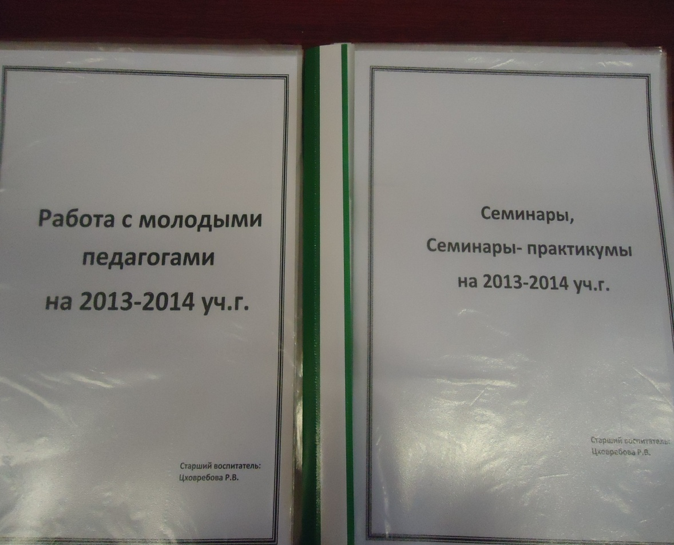
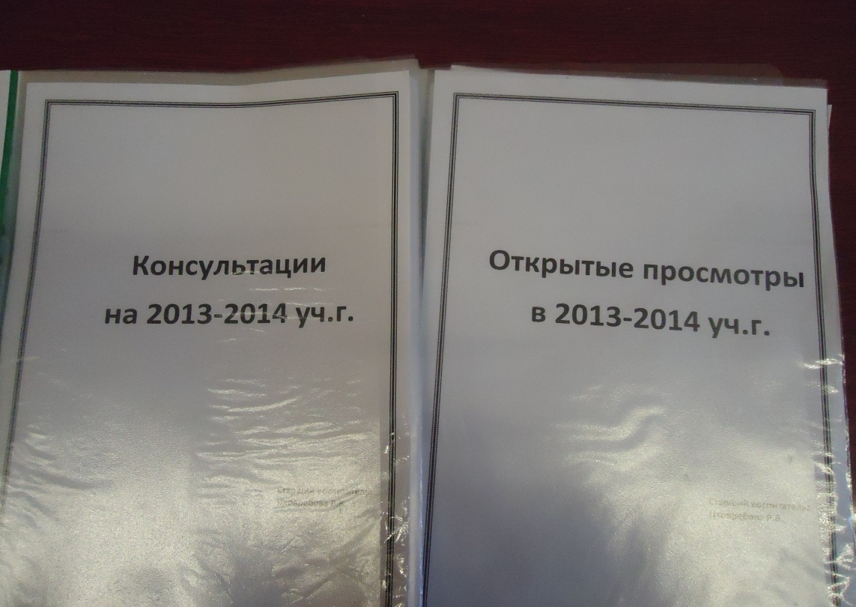

Slide 20
Аттестация педагогических кадров
- нормативно – правовое обеспечение процесса аттестации;
- формирование и пополнение
- папки достижения педагога
в межаттестационный период;
- аттестационный стенд.

Slide 21
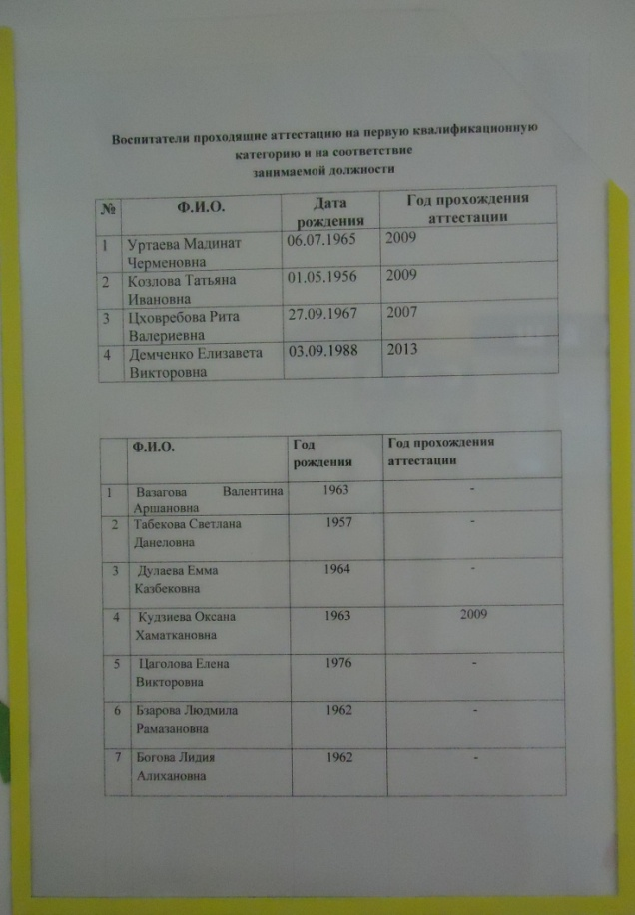
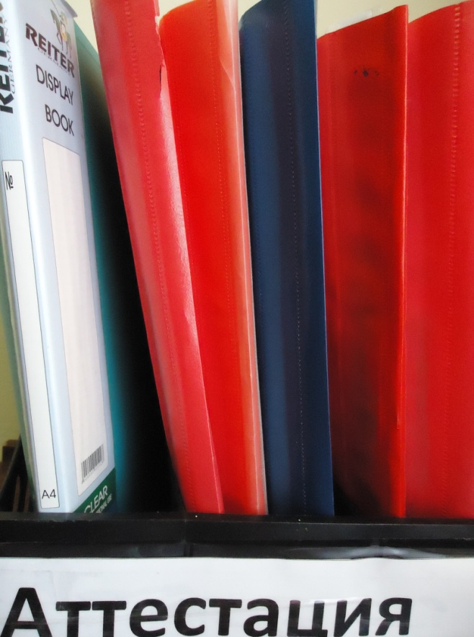
Аттестация педагогических кадров

Slide 22
Контрольно-диагностический материал
-организация всех видов контроля;
- мониторинг образовательного процесса;
-мониторинг детского развития.

Slide 23
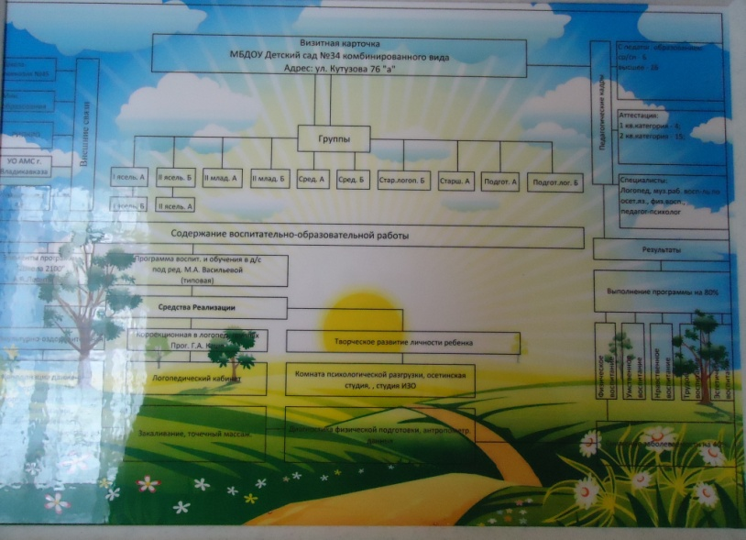
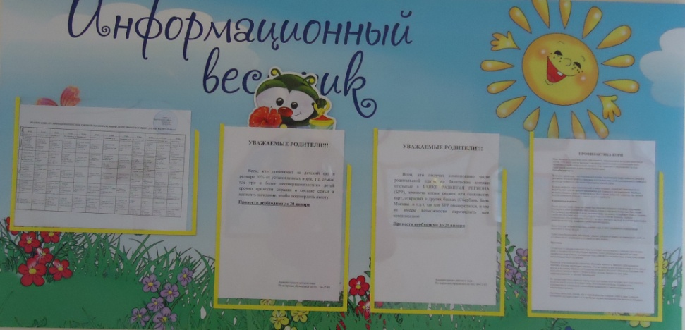
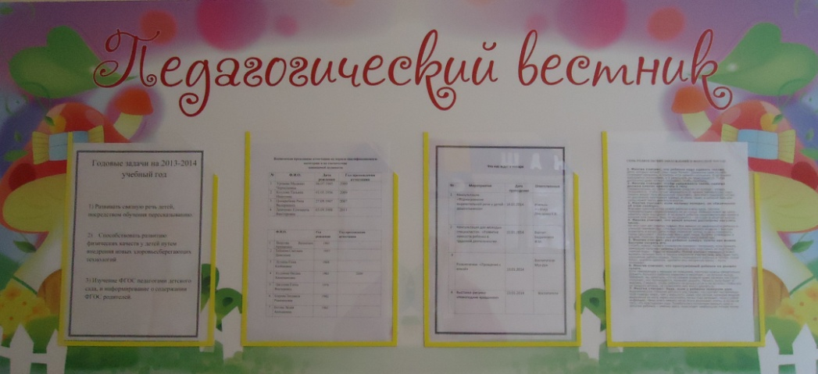
Информационное обеспечение
Визитная карточка ДОУ
Информационный стенд о текущей методической работе
Вставки новинок методической
литературы и периодической печати
Сезонные выставки

Slide 24
Изучение передового педагогического опыта
«Информационно-коммуникационные технологии как эффективное средство коррекции речи дошкольников»

Slide 25
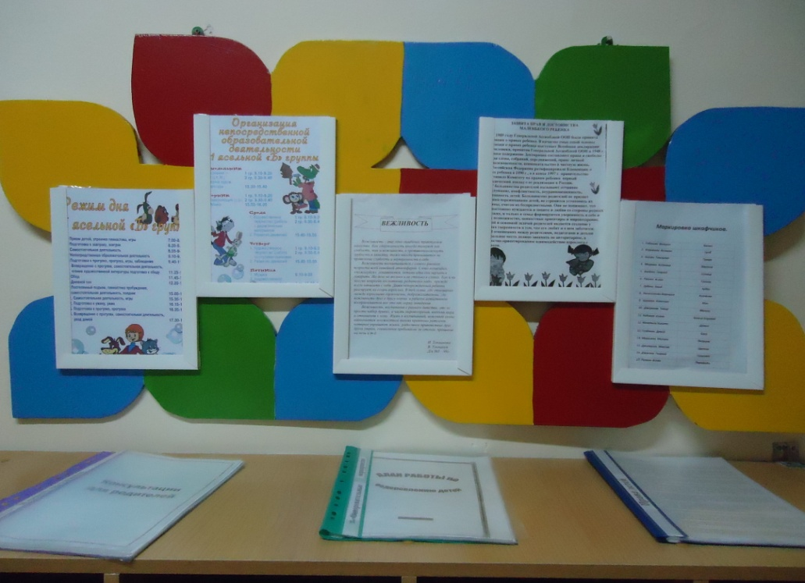
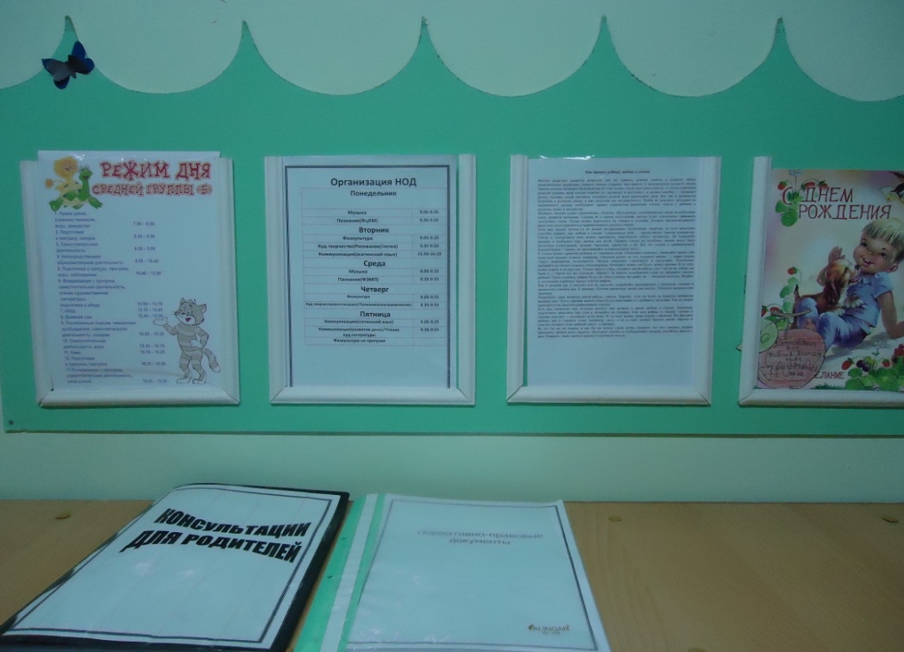
Работа с родителями
банк данных о семьях воспитанников;
консультации для родителей под разными рубриками: «Советы врача», «Одаренные дети» и т.д.
протоколы общесадовских родительских собраний;
анкетирование родителей;
материалы по совместной работе с родителями(дни открытых дверей, открытые мероприятия с участием родителей, круглые столы и т.д.);
- журнал учета выдаваемой литературы.

Slide 26
Перспективы развития метод кабинета
- продолжить оказание методической поддержки в образовательном процессе;
- сформировать банк передового педагогического опыта;
- продолжить формирование картотеки всех периодических изданий

Slide 27
Спасибо за внимание!

